Slide 1

Презентація з астрономії на тему:
«Полярна зірка та визначення географічної широти»
Виконала
учениця 11-А класу,
Івова Наталія

Slide 2

План роботи
ВСТУП
РОЗДІЛ І.
1.1. Полярна зірка - найвідоміша зірка на небесній сфері.
1.2. Як знайти на небі Полярну зорю.
РОЗДІЛ ІІ.
2.1. Визначення географічної широти за допомогою Полярної зірки.
ДОДАТКИ
СПИСОК ВИКОРИСТАНОЇ ЛІТЕРАТУРИ
ЗМІСТ

Slide 3

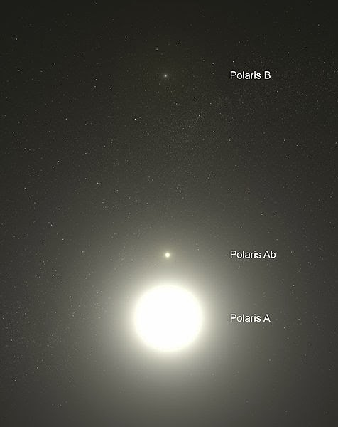
ВСТУП
Поля́рна зоря (сузір’я Малої Ведмедиці) — досить яскрава зірка, розташована поблизу Північного полюсу світу. Видима зоряна величина +1,97m, відстань від Сонця- 433 світлових роки.
Полярна зірка, насправді, являє собою потрійну зоряну систему(дивитись додаток №1). У центрі системи розташований надгігант (Полярна А), що яскравіша Сонця більш ніж у 2000 разів. Полярна B розташована на значному віддаленні від Полярної А, тому побачити її в телескопи можна навіть із поверхні Землі. Однак карликовий компаньйон центральної зірки — Полярна Ab — розташована так близько до гіганта, що сфотографувати його вдалося лише орбітальному телескопу «Габбл» і то лише після переналагодження устаткування. Період обертання Полярної Ab становить близько 30 років.

Slide 4
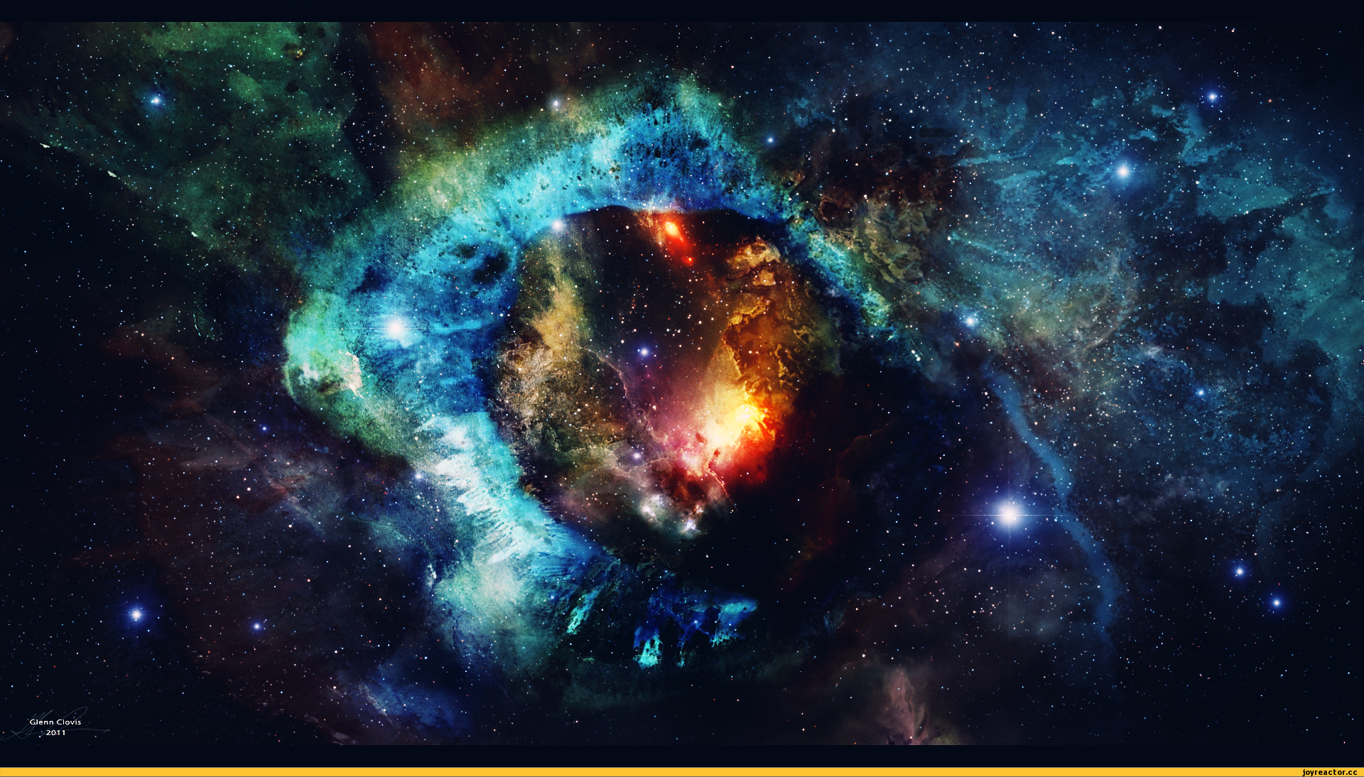
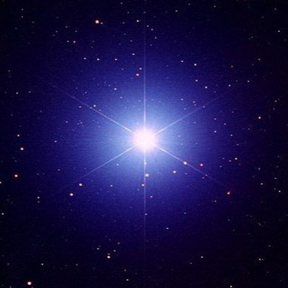
РОЗДІЛ І
1.1. Полярна зірка - найвідоміша зірка на небесній сфері.
Полярна зірка входить до складу невеликого сузір'я Малої Ведмедиці.
Унікальність Полярної зірки полягає в тому, що вона знаходиться ближче інших зірок, видимих неозброєним оком, до північного полюса світу(Додаток 2), на відстані близько 1°. Через це вона весь час знаходиться фактично на одному і тому ж місці, незалежно від часу доби і року. Нерухомість Полярної зірки ось вже півтори тисячі років робить її вірним орієнтиром для мореплавців, скотарів та мандрівників.
Багато людей, котрі не надто знайомі із зоряним небом, мабуть вважають, що Полярна найяскравіша зірка на ньому. Це не так! У списку найяскравіших зірок неба Полярна знаходиться тільки на 46 місці, набагато поступаючись в блиску таким зіркам, як Сіріус, Вега або Арктур. Блиск Полярної зірки приблизно дорівнює 2-й зоряній величині, що співмірно із зірками ковша Великої Ведмедиці.

Slide 5

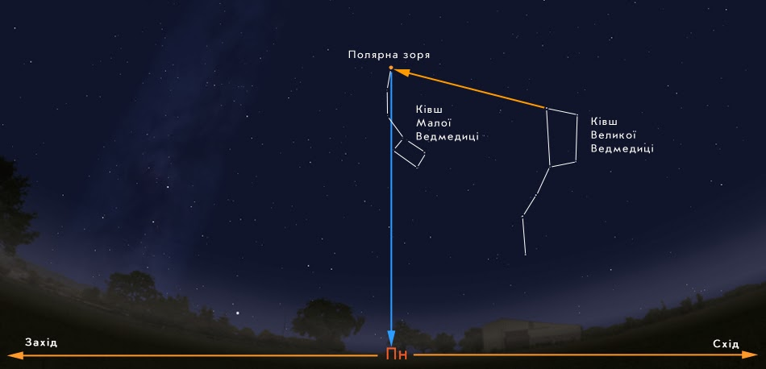
1.2. Як знайти на небі Полярну зорю
Знайти на небі Полярну зорю, а отже, і напрямок на північ, дуже легко. Візьмемо за орієнтир ківш сузір’я Великої Ведмедиці й проведемо через дві його крайні зорі пряму лінію. Продовжимо пряму на 5 віддалей між цими зорями в напрямі від отвору ковша і знайдемо Полярну. Виокремити її на зоряному тлі легко, бо в цій ділянці неба вона найяскравіша, а інших зір такої ж яскравості поблизу немає.(Додаток №3).

Slide 6
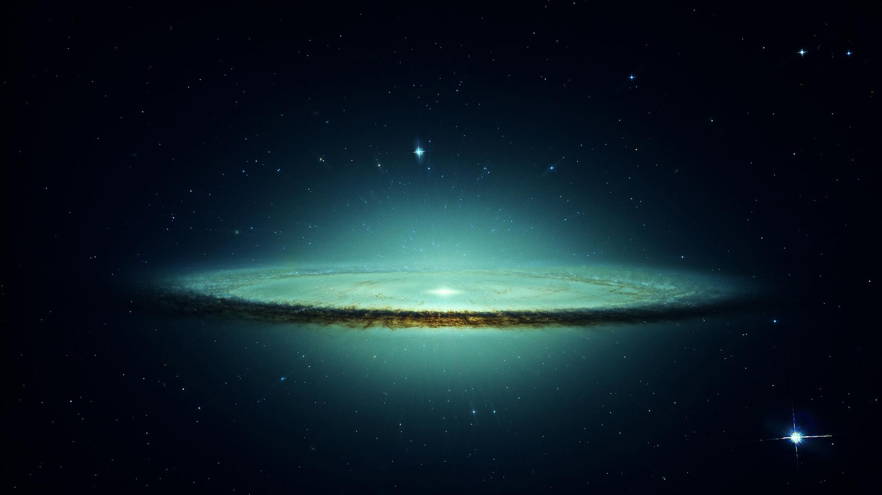

РОЗДІЛ ІІ
1.1. Визначення географічної широти за допомогою Полярної зірки.
Географічна широта — відстань вздовж меридіана в градусах від екватора до будь-якої точки земної кулі.
Щоб визначити географічну широту,нам спочатку слід знайти Полярну зорю.Найпростіше це зробити, відштовхуючись від ковша Великої Ведмедиці - найвідомішого зоряного сузір’я. Візьмемо дві крайні зірки в ковші (вони називаються Дубхе і Мерак ) і подумки проведемо через них пряму. Полярна зірка знаходиться на п'ятикратній відстані Мерак - Дубхе. Колір зірки жовтувато-білий і по блиску вона приблизно дорівнює цим зіркам.
Відшукавши Полярну зірку, проведемо від неї лінію, перпендикулярну до горизонту. Місце перетину лінії з горизонтом вкаже на північ, причому зробить це точніше , ніж компас ! Знайти інші сторони світу вже просто: південь знаходиться в протилежній стороні, схід праворуч, а захід - ліворуч від Полярної зірки.(Додаток №5)

Slide 7
Список використаної літератури
1. Астрономія. Підручник. – К., 1999.
2. Курс практической астрофизики. - М.: Наука. - 1997.
3. Мартынов Д.Я.. Курс общей астрофизики. - М.: Наука. - 1988.
4. Мартынов Д.Я., Липунов В.М. Сборник задач по астрофизике. - М.: Наука. - 1986.
5. М.П. Пришляк. Астрономія 11 кл.:підручник для загальноосвітніх навчальних закладів:рівень стандарту,академічний рівень.

Slide 8
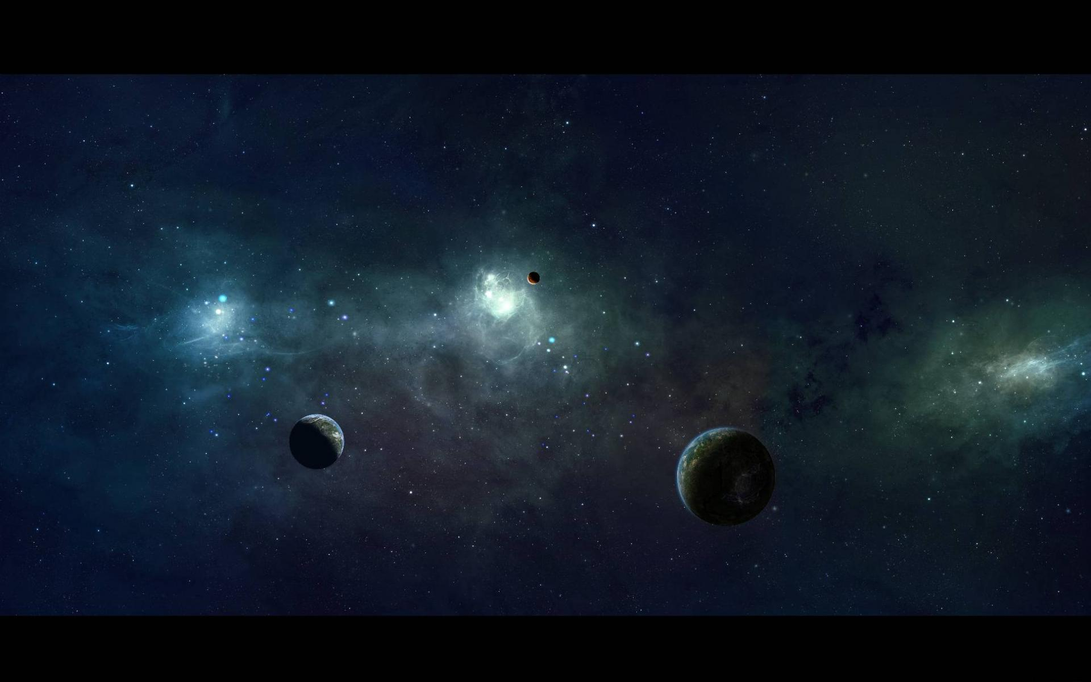
Дякую за увагу!

